Slide 1


Colírio!
Cléo Menegatt

Slide 2


Slide 3


Slide 4


Slide 5


Slide 6
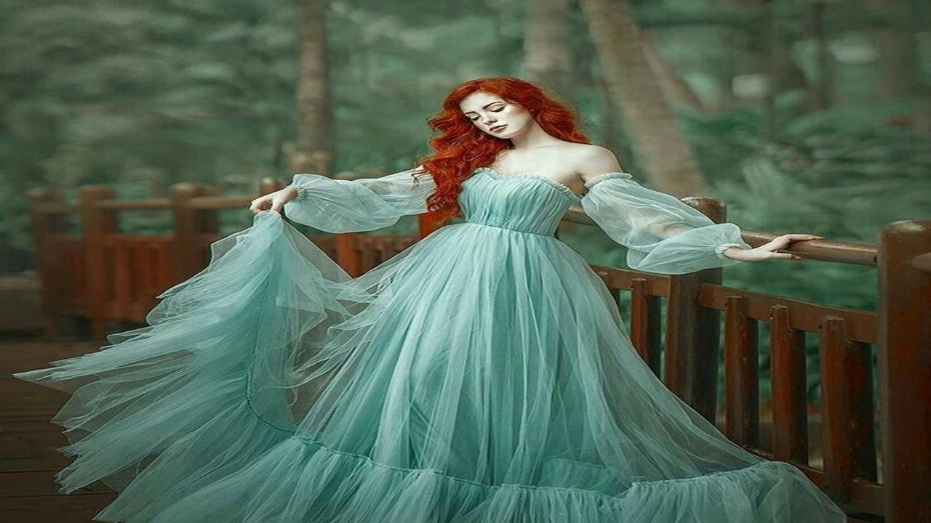

Slide 7


Slide 8


Slide 9


Slide 10


Slide 11
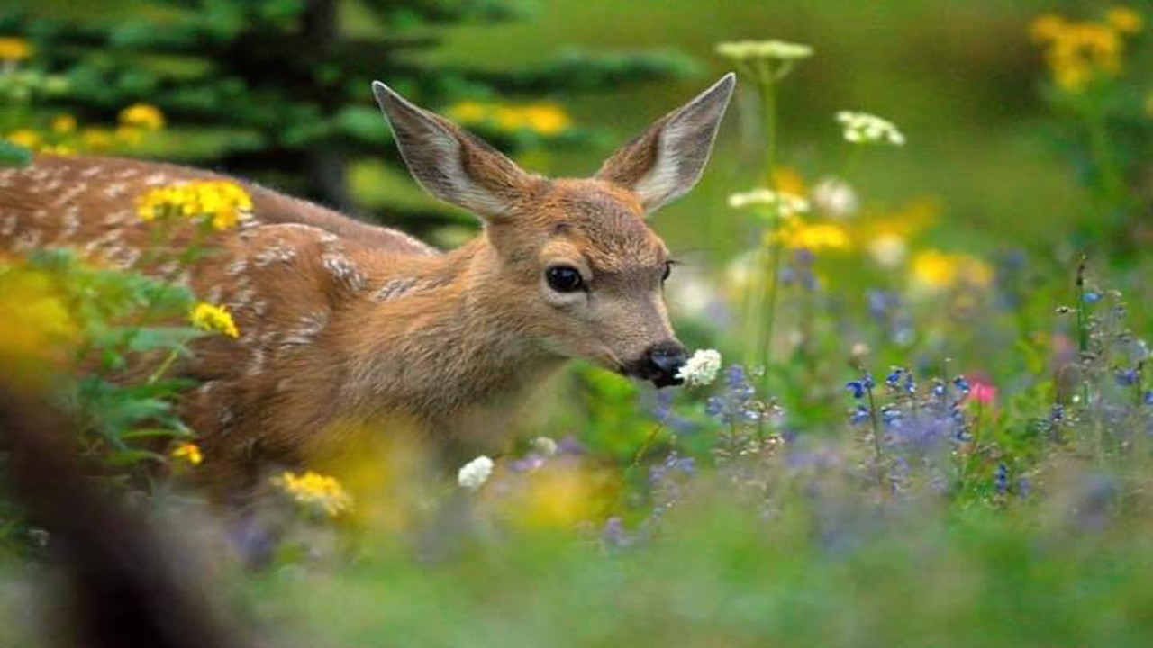

Slide 12


Slide 13


Slide 14
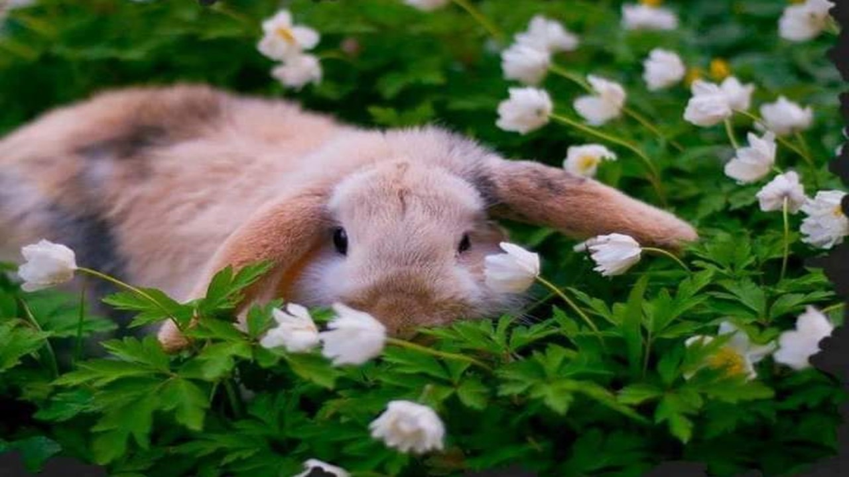

Slide 15


Slide 16


Slide 17
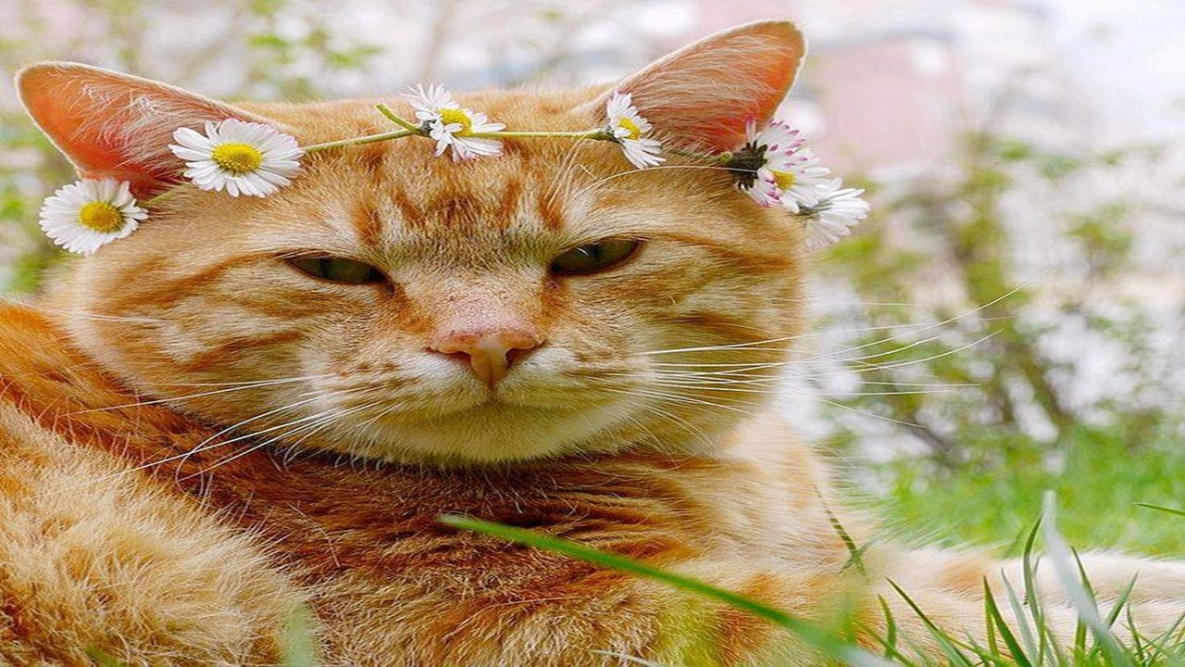

Slide 18
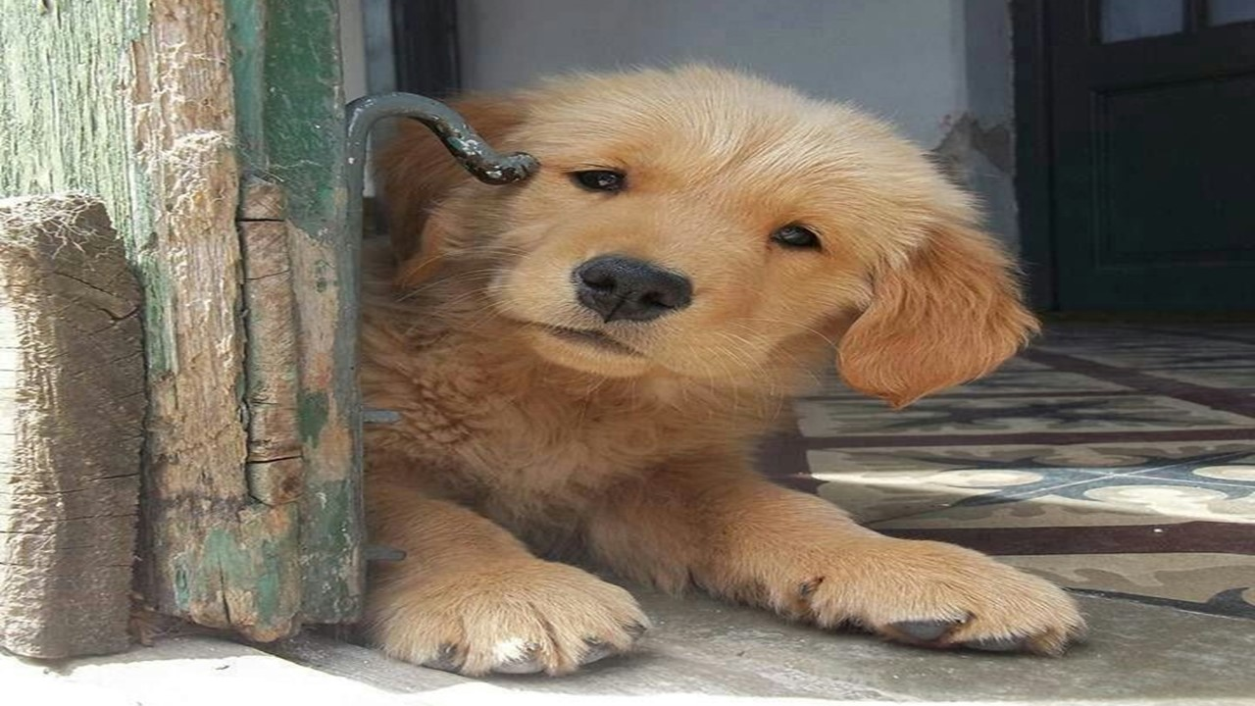

Slide 19


Slide 20


Slide 21


Slide 22


Slide 23

Imagens: Internet e Acervo Pessoal
Música: Blake Shelton
Who Are You When I m Not looking
http://www.sergrasan.com.br/cleoslides
Canal no Youtube:
Clique Aqui
Criação, Formatação e Edição:
Cléo Menegatt

